Slide 1
Het lichaam – Het uiterlijk De kleren

Slide 2
[1] Het geslacht
Le sexe

Slide 3
Wie is wie?
Het meisje(s) en de jongen(s)
De vrouw(en) en de man(nen)

Slide 4
[2] Het lichaam
Le corps (humain)

Slide 5
De huid(en)
De spier(en)

Slide 6
Het hoofd(en) - Het gezicht(en)
Het haar

Slide 7
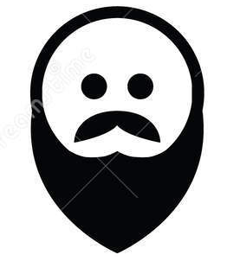
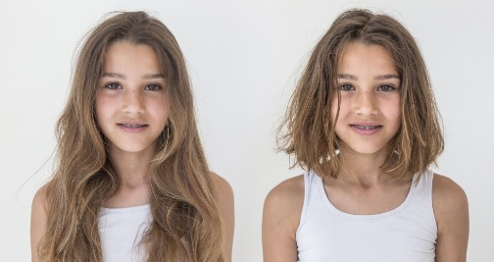
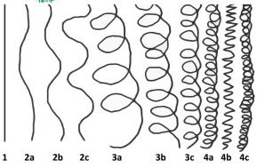
Het haar
[A] De kleur(en)
Zwart(e)
Bruin(e)
Rood (rode)
Grijs (-ze)
Blond(e)
Wit(te)
[B] Kenmerk(en)
Donker- VS. Licht-
Kaal (kale)
Lang(e) VS. Kort(e)
Glad(de) – golvend(e) – gekruld(e)
De snor(ren)
De baard(en)
1
2
2
3
4
4
5
5
6
6

Slide 8
Het gezicht
Het voorhoofd(en)
Het oog (ogen)
Het oor (oren)
De neus (neuzen)
De wang(en)
De mond(en)
[De lip(pen) - de tong(en) - de tand(en)]
De kin(nen)
De hals (halzen)

Slide 9
De romp
De schouder(s)
De borst(en)
De buik(en)
De rug(gen)
De heup(en)
De bil(len)

Slide 10
De ledenmaten
De arm(en)
De elleboog (-bogen)
De pols(en)
De hand(en)
De vinger(s) - de nagel(s)
Het been (benen)
De dij(en)
De knie(ën)
De kuit(en)
De enkel(s)
De voet(en)
De teen (tenen)

Slide 11
[3]De kleren en de accessoires
Les vêtements et les accessoires

Slide 12
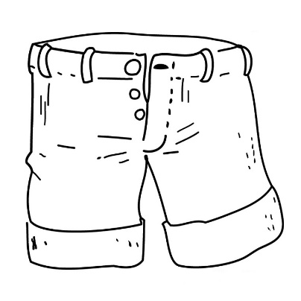
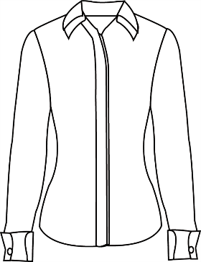
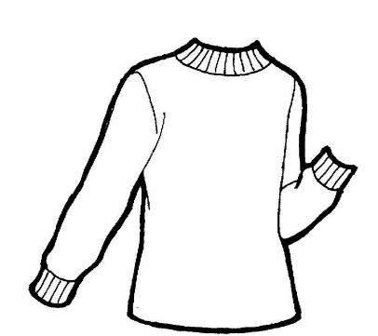
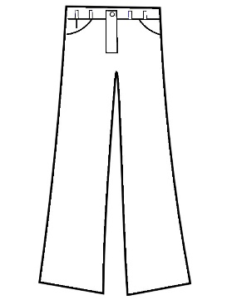
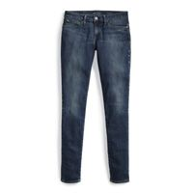
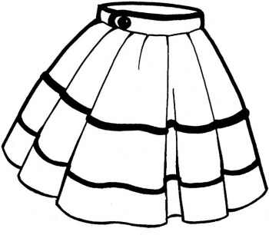
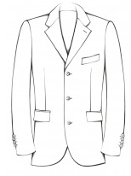
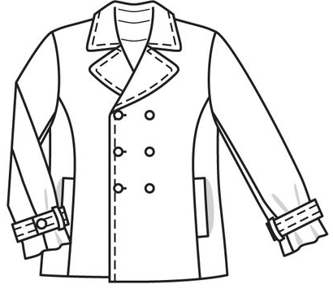
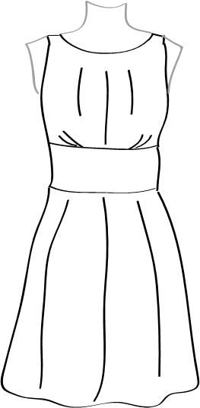
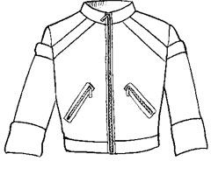
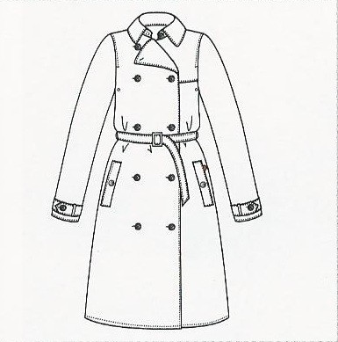
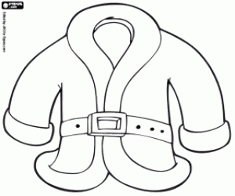
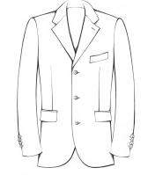
Kleren
Het T-shirt(s)
Het hemd(en) – de bloes (-zen)
De trui(en)
De broek(en)
De short(s) – De korte broek(en)
De jeans – De spijkerbroek(en)
De rok(ken)
De jurk(en)
Het pak(ken) – Het vrouwenpak(ken)
De jas(sen)
Het jack(s)
De mantel(s)
De regenjas(sen)

Slide 13
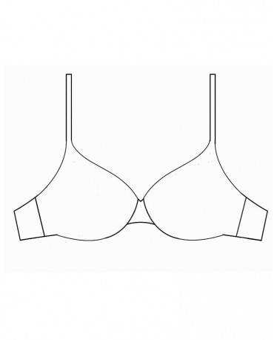
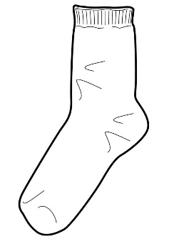
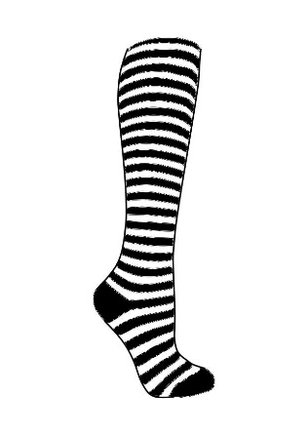
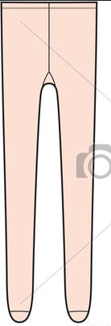
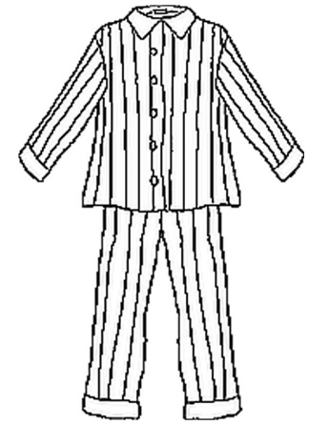
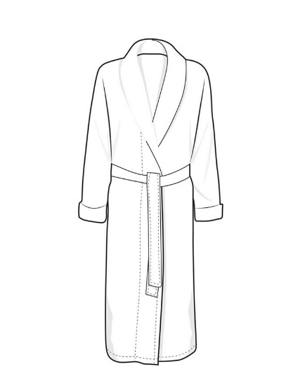
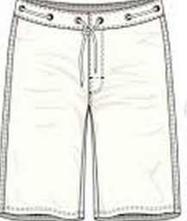
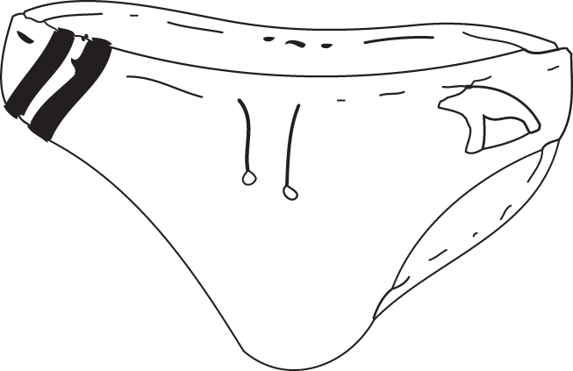
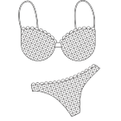
Het ondergoed
[A] De onderbroek(en)
De slip(s/pen)
De boxer(s)
De bh(’s) – de beha(’s)
De sok(ken)
De kous(en)
De panty(’s)
De pyjama(’s)
[B] Het zwempak(ken)
De badjas(sen)
De zwembroek(en)
De zwemslip(s/pen)
De bikini(’s)

Slide 14
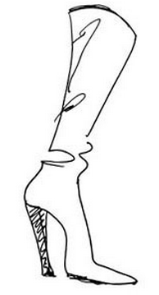
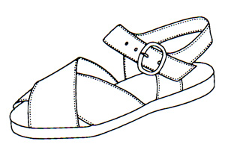
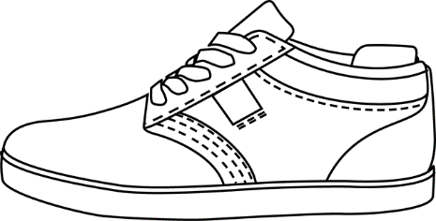
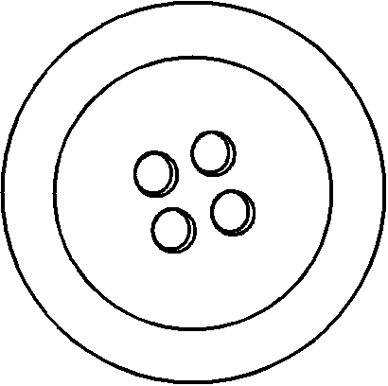
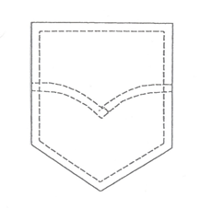
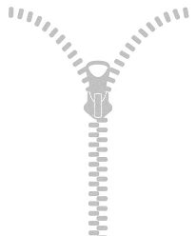
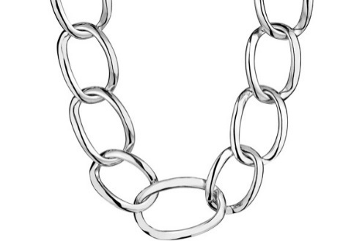
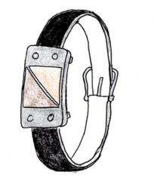
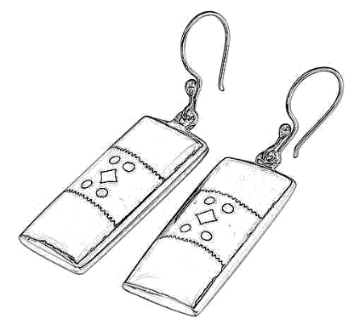
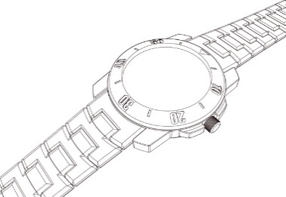
Accessoires
De schoen(en)
De sportsschoen(en)
De laars (laarzen)
De sandaal (-dalen)
De hak (hakken)
De knoop (knopen)
De zak(ken)
De rits(en) – de ritssluiting(en)
De veter(s)
De ketting(en)
De armband(en)
De oorring(en) – de oorbel(len)
Het horloge(s)

Slide 15
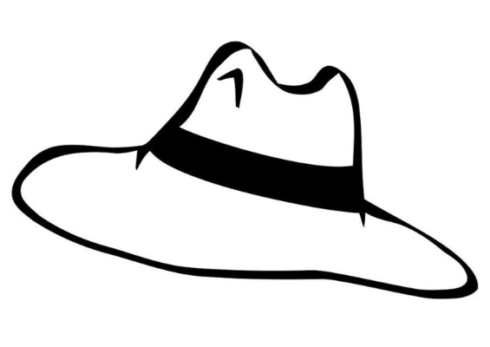
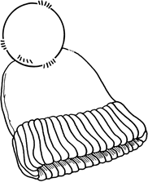
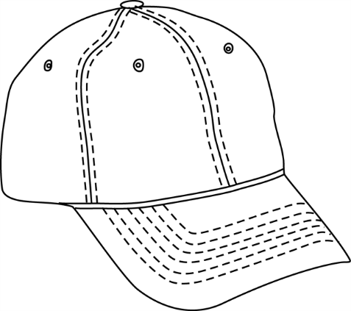
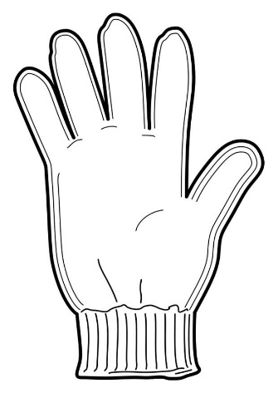
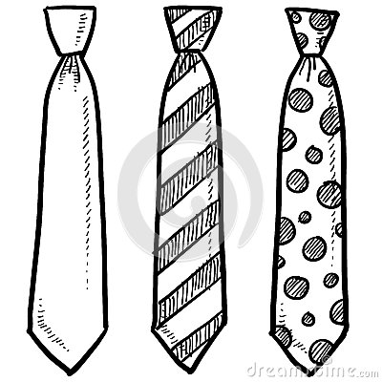
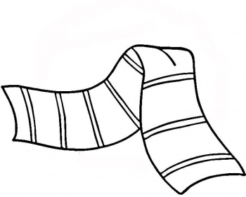
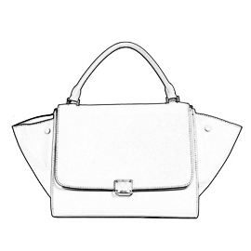
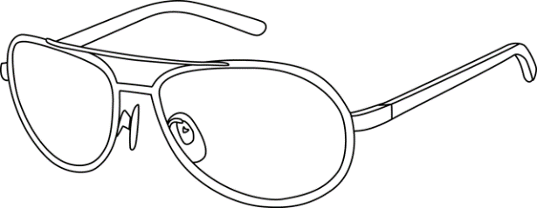
Accessoires
De riem(en)
De hoed(en)
De muts(en)
De pet(ten)
De handschoen(en)
De das(sen)
De sjaal(s)
De handtas(sen)
De bril – de zonnebril

Slide 16
[4] De prints en het materiaal
Les imprimés et la matière

Slide 17
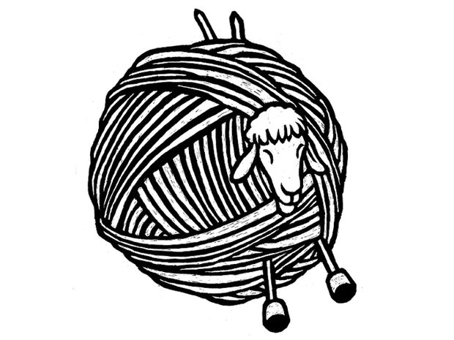
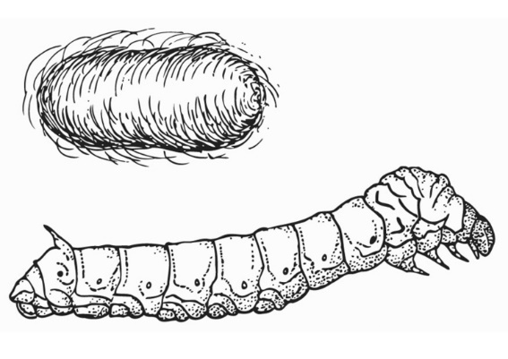
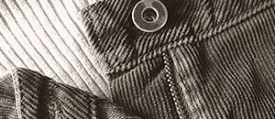
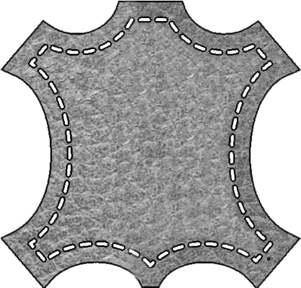
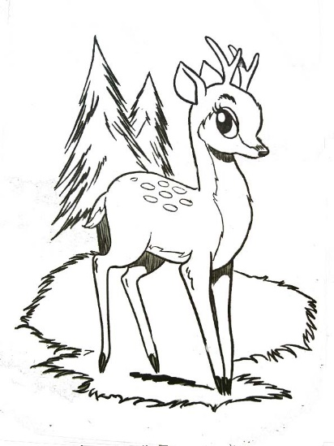
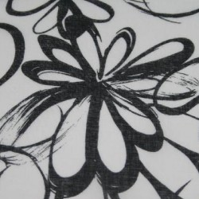
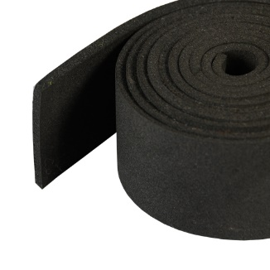
De materialen [ + adj.]
De stof(fen)
De katoen [katoenen]
De wol [wollen]
De zijde [zijden]
Het (rib)fluweel [fluwelen]
Het leer [leren]
De polyester [polyester]
De nylon [nylon]
De suède [suède]
Het crêpe [crêpe]
Het plastic [plastic]
Het neopreen [neopreen]

Slide 18
De prints [ + adj.]
Het merkprintje(s)
De streep [gespreept(e)]
De mozaïek print
De ruitvormige print
De Schotse print
De Oosterse print
De geometrische print
De dierenprint(s)
De fotoprint(s)
De abstracte print(s)
De bloemenprint(s)
De etnische print(s)
Het jacquard motief

Slide 19
[5] Het uiterlijk
L’apparence

Slide 20
Iemand beschrijven
Beschrijf de foto’s

